Slide 1

c Általános HACCP ismeretek Alapelvek és szabályok
Könnyen érthető HACCP
1. fejezet
2020

Slide 2
Ez a tananyag a vendéglátásban dolgozó munkatársaknak készült. Ebben a fejezetben a HACCP rendszert ismertetjük.
Notes:
Ez egy könnyen érthető tananyag, melyet a vendéglátóiparban munkát vállaló értelmi fogyatékos személyek részére készítettünk.
Használatához a támogató / oktató / mentor szakember a kézikönyv alapján tanulási támogatást nyújt az értelmi fogyatékos munkavállaló számára.

Slide 3
1. HACCP rendszer
Mit jelent a HACCP rendszer?
HACCP céljai
HACCP feladatai

Slide 4
A HACCP egy angol kifejezés rövidítése.
Magyarra fordítva: Veszély Analízis és Kritikus Kontroll Pontok H – Veszély A – Analízis és C – Kritikus C –Kontroll P – Pontok
Magyarra fordítva: Veszély Analízis és Kritikus Kontroll Pontok H – Veszély A – Analízis és C – Kritikus C –Kontroll P – Pontok
A HACCP egy angol kifejezés rövidítése.
Magyarra fordítva: Veszély Analízis és Kritikus Kontroll Pontok
H – Veszély A – Analízis és C – Kritikus C –Kontroll P – Pontok
Angolul:
H – Hazard A – Analysis and C – Critical C – Control P – Points
Notes:
A HACCP rendszer a biztonságos élelmiszer-előállítás általános szabályait foglalja magába. Élelmiszert előállíthatnak gyárakban (tejgyár, konzervgyár, kenyérgyár stb.) és a vendéglátóiparban, vagyis az éttermekben, büfékben, menzákon.
Az élelmiszereket és ételeket védenünk kell a szennyeződés és fertőződés ellen. A szennyezett vagy fertőzött étel a fogyasztók, a vendégek megbetegedését okozhatja.
Ebben a fejezetben a HACCP rendszert ismertetjük. Részletezzük a céljait és feladatait. A HACCP rendszerről általában beszélünk, bármilyen menzát vagy éttermet képzelve magunk elé. Ez nehéz, mert ha belemegyünk a részletekbe, észrevesszük, hogy minden konyha, minden étterem és menza nagyon különbözik a másiktól. Az általánosságban megtanult HACCP szabályokat egy konkrét konyhára, étteremre, menzára kell alkalmazni, az ottani helyzetre. Arra az épületre, azokra a helyiségekre, az ott folyó tevékenységre, az ott készített ételekre, az ott használt alapanyagokra.
A HACCP egy angol kifejezés rövidítése.
Magyarra fordítva: Veszély Analízis és Kritikus Kontroll Pontok H – Veszély A – Analízis és C – Kritikus C –Kontroll P – Pontok

Slide 5
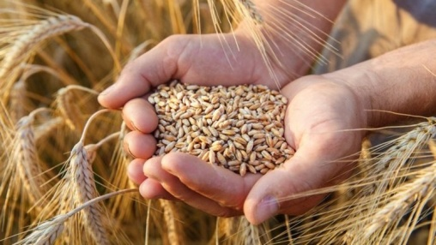
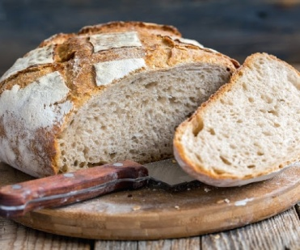
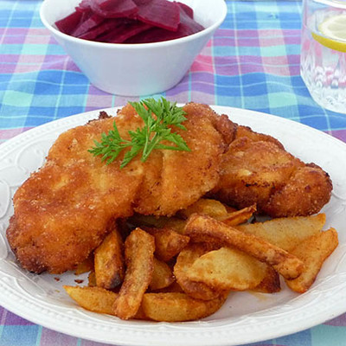
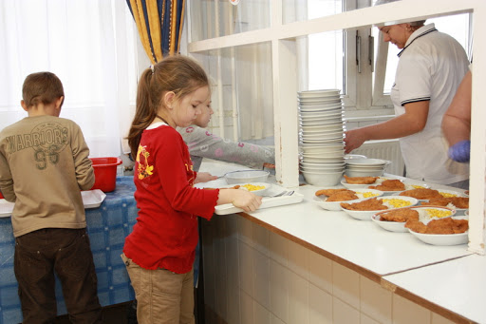
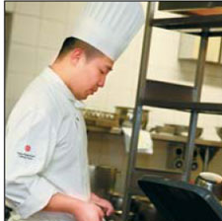
A HACCP egy élelmiszer-biztonsági rendszer.
A biztonsági rendszer védelmet nyújt!
Védi az alapanyagokat. A zöldséget, a gyümölcsöt, a gabonát, a húst, halat.
Védi az élelmiszert. Például a gabonából készült pékárut, a kenyeret, a húsból készült felvágottat, a kakaóbabból készült csokoládét, stb,
Védi a kész ételeket. Például a konyhán elkészített salátát, megfőzött levest, főzeléket, megsütött húst.
Mindezzel védi az ételt fogyasztó embereket. Például a menzán étkező tanulókat. A szállodában reggeliző vendégeket. Az étteremben vacsorázó családot.
Védi az ételt készítő dolgozókat is a konyhai munka során.
Notes:
A biztonsági rendszer védelmet nyújt!
Védi az alapanyagokat: így a zöldséget, a gyümölcsöt, a gabonát. Már a növényeket a földeken, vagy az állatokat az istállóban is védik ezek az élelmiszerbiztonsági szabályok.
Védi az élelmiszert, például a zöldségből készült mirelitet vagy konzervet, a darabolt vagy fagyasztott húst, a gabonából készült pékárut, a kenyeret. Amit az élelmiszerüzletekben megvásárolunk, azt szigorú szabályok mellett állítják elő, szállítják, csomagolják.
Védi a kész ételeket, vagyis a konyhán elkészített salátát, megfőzött levest, főzeléket, megsütött húst.
Mindezzel védi az ételt fogyasztó embereket, a menzán étkező tanulókat, a szállodában reggeliző vendégeket.
Védi az ételt készítő dolgozókat is a konyhai munka során.

Slide 6
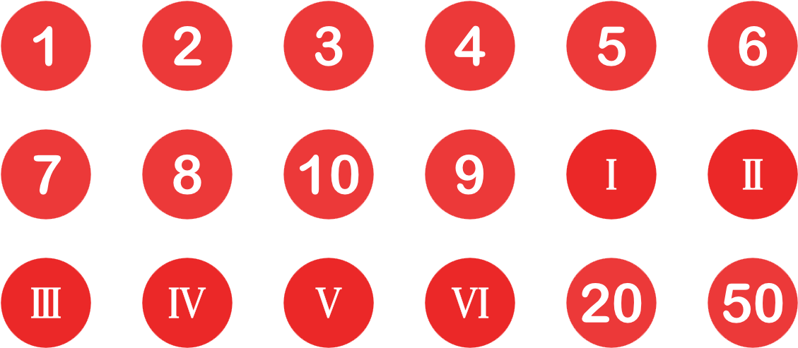
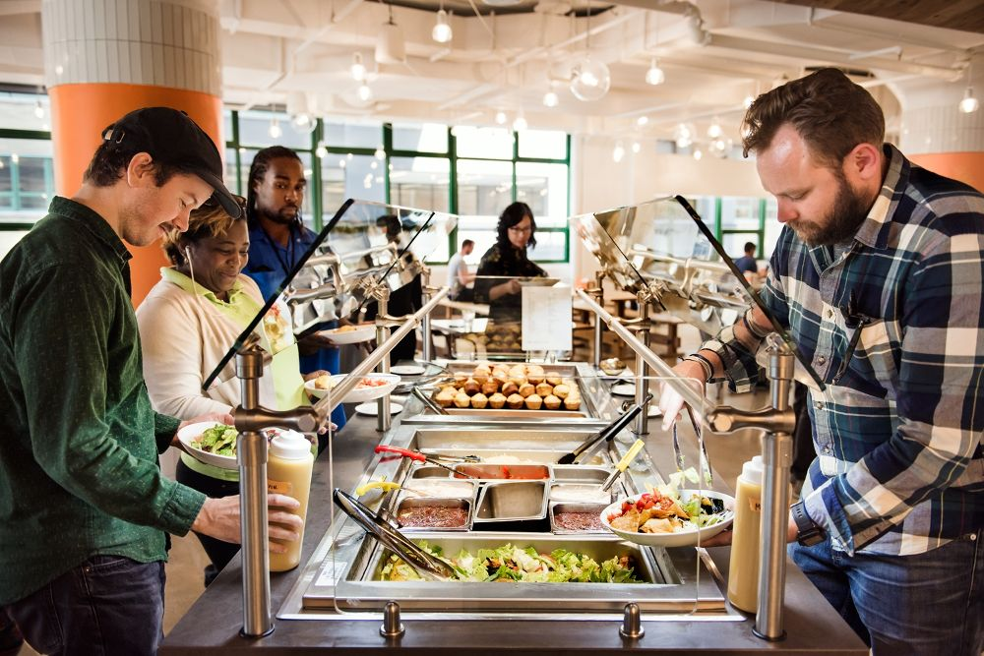
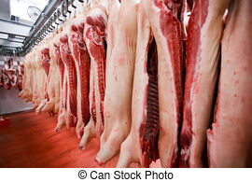
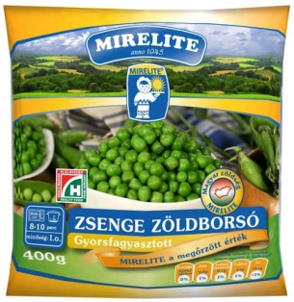
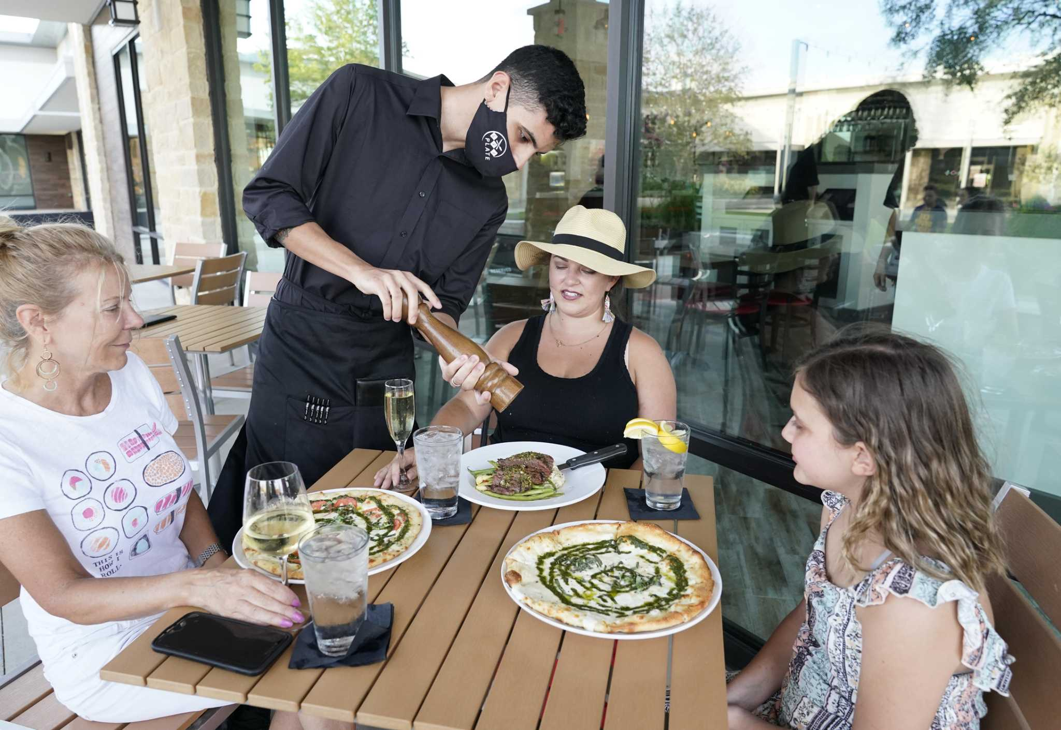
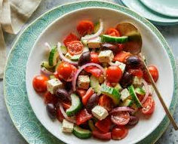
például, kenyér, friss zöldség, konzerv, szeletelt hús
A HACCP rendszer az alapanyagtól indulva az ételt fogyasztó emberig, a teljes útvonalra vonatkozik.
Az ételkészítés fő lépései:
Nyers alapanyag
Élelmiszer
Kész étel
Fogyasztó
Például gabona, fél disznó
Például kenyér, mirelit zöldség
Például rántott hús, saláta
Például menzán étkezők, éttermi vendégek
Notes:
Tehát a HACCP rendszer az alapanyagtól indulva – az ételkészítés lépésein keresztül – az ételt fogyasztó emberig, a teljes útvonalra vonatkozik. Az ételkészítés fő lépései: 1. Nyers alapanyag – 2. Élelmiszer – 3. Kész étel – 4. Fogyasztó.

Slide 7
A HACCP céljai
Jó alapanyagból jó minőségű és egészséges élelmiszerek és ételek készüljenek.
Az elkészített étel ne okozzon megbetegedést, mérgezést.
A konyhai munka tiszta és balesetmentes legyen.
Notes:
1. Jó alapanyagból jó minőségű és egészséges élelmiszerek és ételek készüljenek.
2. Az elkészített étel ne okozzon megbetegedést, mérgezést.
3. A konyhai munka tiszta és balesetmentes legyen.
Ha a HACCP szabályokat betartjuk, akkor biztonságos élelmiszereket, jó minőségű ételeket fogunk előállítani. Az emberek, akik elfogyasztják, egészségesek maradnak. A HACCP szabályok az ételt fogyasztó emberek egészségét védi.
A tisztaság és a biztonságos munkavégzés a dolgozók egészségét is védi.

Slide 8
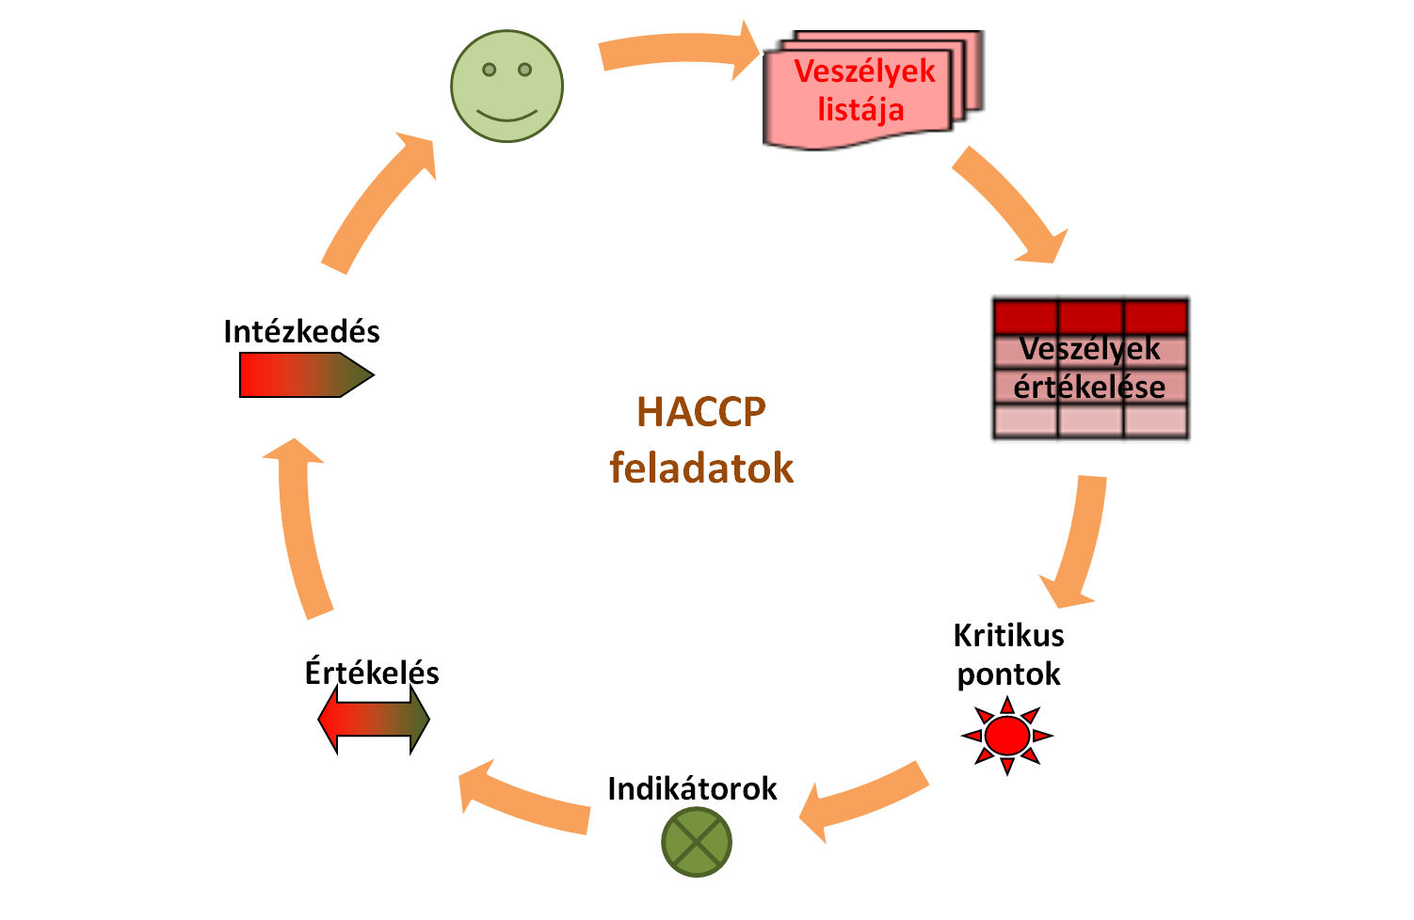
A HACCP feladatai
Nézzük ezeket a feladatokat:
Veszélyek listája a vendéglátásban;
Veszélyek és kockázatok értékelése egy adott étteremben vagy konyhán;
Kritikus pontok meghatározása egy adott étteremben vagy konyhán;
Indikátorok kijelölése, ami a kockázat nagyságát mutatja;
Indikátorok értékének értékelése;
Intézkedés, ha a kokcázat túl magas
A továbbiakban példák segítségével nézzük át ezeket a HACCP feladatokat.
Notes:
A HACCP rendszer feladatai:
Veszélyek listázása
Veszélyek kiértékelése
A kritikus pontok azonosítása: hol a legnagyobb a kockázat?
Indikátor keresése a kritikus ponthoz: mi mutatja, hogy rendben van vagy hibás a működés?
A kritikus pontok ellenőrzése, az indikátor mérése, megfigyelése és értékelése
Intézkedés

Slide 9

Veszélyek azonosítása, listázása
Veszélyek:
Idegen anyag az ételben
Szennyeződés ételbe kerülése
Romlásveszély tároláskor
Romlásveszély főzéskor
Dolgozótól származó szennyeződés
Notes:
A veszélyek azonosítása, listázása a konyha vagy az élelmiszerüzem alapos megismerése során. Eredmény: Lista a veszélyekről.

Slide 10
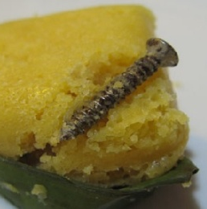
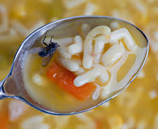

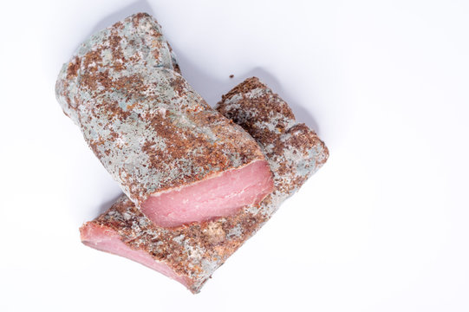
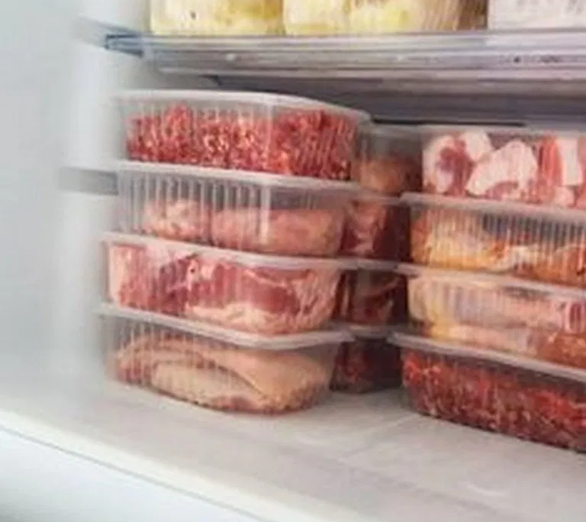
Romlás- és fertőzésveszély főzéskor: leves, főzelék főzése, habarása, újramelegítése. Védekezés: magas hőmérsékleten tartani, hogy elpusztuljanak a mikrobák. Fontos: a hőmérséklet 70 ºC felett legyen, legalább 2 percig.
1. példa: Idegen anyag az ételben. Az alapanyag tartalmazhat kavicsot, mérgező magokat, oda nem illő anyagot, például szöget, fadarabot, vagy legyet.
Védekezés: ellenőrzés, válogatás felhasználás előtt.
Fém csavar és légy az ételben
2. példa: Romlás veszélye tároláskor.
A hús tárolása közben elszaporodhatnak a káros mikrobák. Védekezés: az étel azonnali felhasználása vagy hűtőszekrényben tárolása.
A hús romlása ellen megfelelő csomagolással és hűtéssel védekezhetünk
Notes:
Idegen anyag az ételben: az alapanyag tartalmazhat kavicsokat, mérgező magokat, romlott darabokat. Védekezés: ellenőrzés, válogatás felhasználás előtt.
Romlás veszélye tároláskor: friss hús tárolása közben elszaporodhatnak a káros mikrobák. Védekezés módja: azonnal felhasználjuk vagy hűtőszekrényben tároljuk, hogy ne szaporodjanak el a húson a mikrobák.
Fontos: 4 ºC-on tartani a hűtőben.

Slide 11
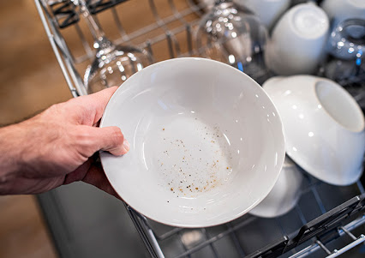

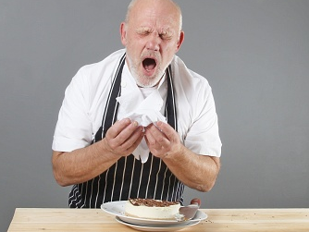
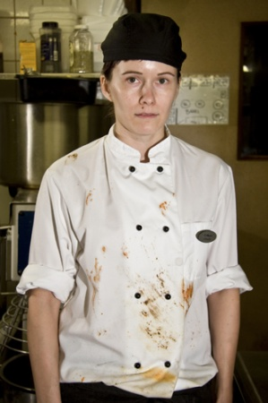
A mikrobák szabad szemmel nem látható apró élőlények. Ilyenek a baktériu-mok és a penészgombák. Betegséget okozhatnak.
3. példa: Fertőző mikrobák vagy tisztítószerek maradhatnak mosogatáskor az edényen. Védekezés: alapos és szabályos mosogatás, öblítés, ellenőrzés.
Fontos: 3 fázisú mosogatás!
A tisztítószerek és fertőtlenítő-szerek mérgezést okozatnak
Az edényen maradt, zsír, ételmaradék fertőzést, a tisztítószer mérgezést okozhat.
4. példa:
A dolgozó testéről, ruhájáról l idegen anyag, vagy fertőző mikroba kerülhet az ételbe. Védekezés: személyi higiénia, tiszta munkaruha viselése.
Fontos: higiéniai szabályok ismerete, betartása.
A dolgozó tüsszentése és koszos munkaruhája veszélyt jelent az ételre
Notes:
Fertőző mikrobák vagy tisztítószerek maradhatnak mosogatáskor az edényen. Védekezés: alapos és szabályos mosogatás, öblítés, ellenőrzés.
Dolgozótól származó idegen anyag vagy fertőző mikroba ételbe kerülése. Az ember testéről, kezéről, hajából haj, szőr, korpa, bőr, köröm, ékszer, műköröm kerülhet az ételbe. Védekezés: személyi higiénia, munkaruha viselése.
Fontos: higiéniai szabályok ismerete, betartása.

Slide 12
Veszélyek kiértékelése
Megállapítjuk, hogy
melyik veszélyforrás milyen kárt, és
mekkora kárt okozhat, ha nem vigyázunk.
Notes:
A veszélyek kiértékelése: megállapítjuk, hogy melyik veszélyforrás milyen fajta és mekkora kárt okozhat, ha nem vigyázunk!

Slide 13

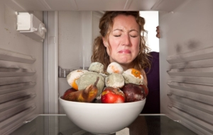
Romlás- és fertőzésveszély főzéskor: leves, főzelék főzése, habarása, újramelegítése. Védekezés: magas hőmérsékleten tartani, hogy elpusztuljanak a mikrobák. Fontos: a hőmérséklet 70 ºC felett legyen, legalább 2 percig.
1. példa: Az ételben lévő kavics vagy kemény tárgy sérülést okozhat az ételt fogyasztó ember fogában és szájában. Ha egy kavicsra ráharap az ételt fogyasztó vendég, eltörhet a foga.
Fontos: Az ételt ellenőrizni kell ételkészítés, főzés, sütés előtt!
Törött fog
2. példa: A hűtőszekrény elromlása, felmelegedése a hús, vagy egyéb élelmiszer romlását okozhatja.
Fontos: A hűtőszekrény hőmérsékletét rendszeresen mérni kell és feljegyezni!
Romlott élelmiszer az elromlott hűtőben
Notes:
Az alapanyagban lévő kavics sérülést okozhat az ételt fogyasztó ember fogában, ha ráharap. A lencse vagy a bab között előforduló mérgező magok megbetegedést okozhatnak. Egyetlen penészes darab az alapanyagban az egész ételt tönkreteheti.
Talaj és szennyeződés átkerülhet a zöldség-előkészítő konyhából a főzőkonyhába, és ott a húsra vagy a főtt ételre. A talajban élő mikrobák az étel romlását, fertőződését okozhatják. Ezt keresztszennyeződésnek nevezik: a zöldségen lévő mikrobák nem a zöldséget, hanem más élelmiszert is megfertőznek.
Fontos: zöldség, hús, tojás elkülönítése egymástól.
A hűtőszekrény elromlása, felmelegedése a hús romlását okozhatja. Figyelni kell a hűtőszekrények jó működésére és arra, hogy elég hidegek legyenek. Fontos: a hőmérsékletet rendszeresen mérni kell és feljegyezni!

Slide 14
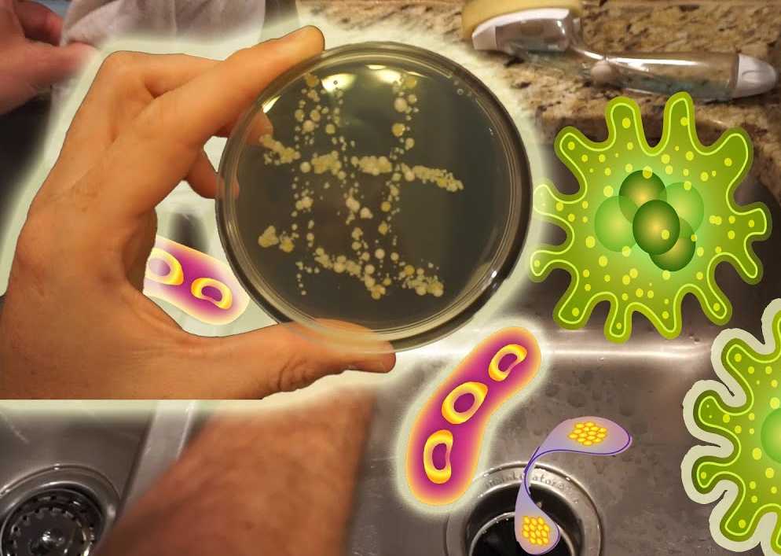
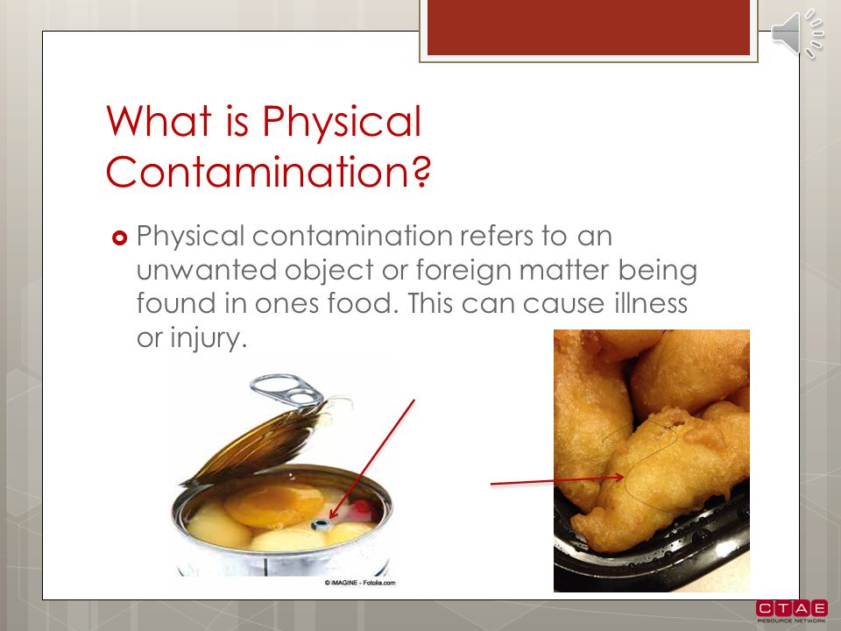
3. példa: Ha az edényen zsír vagy étel marad, abban elszaporodhatnak a mikrobák. Az edényen maradt mosogatószer vagy zsíroldószer mérgezést okozhat.
Fontos: 3 fázisú mosogatás.
Szabad szemmel nem látható mikroba a koszos edényen
4. példa: A dolgozó nem tartja be a higiéniai szabályokat, ha például nem visel sapkát vagy kendőt, piszkos a ruhája. Ilyenkor a dolgozóról vagy ruhájáról idegen anyag kerülhet az ételbe. Például haj, korpa. Ez undorító, ráadásul fertőző is lehet.
Fontos: személyi higiénia.
Hajszál az ételen
Notes:
Ha az edényen zsír vagy étel marad, abban elszaporodhatnak a mikrobák. Ha az edényen mosogatószer vagy zsíroldószer marad, az mérgezést okozhat.
Fontos: 3 fázisú mosogatás.
Ha a dolgozó nem tartja be a higiéniai szabályokat, piszkos kézzel nyúl az ételhez, nem visel sapkát vagy kendőt, piszkos a ruhája, akkor a dolgozóról vagy ruhájáról idegen anyag, például haj, korpa vagy mikrobák kerülhetnek az ételbe. Azon kívül, hogy ez undorító, fertőző is lehet.
Fontos: személyi higiénia.

Slide 15
Kritikus pontok meghatározása
Egy konyhában vagy étteremben az a kritikus pont, ahol egy veszély a legnagyobb valószínűséggel okozhat kárt, problémát, betegséget.
Kockázat azt jelenti, hogy mekkora a károkozás valószínűsége.
Notes:
Kritikus pont egy konyhában vagy étteremben az, ahol egy veszély a legnagyobb valószínűséggel okozhat kárt, problémát, betegséget.
Mindent el kell követnünk, hogy a kritikus pontokon megelőzzük a kárt, betegséget, balesetet. Másképp fogalmazva: csökkenteni kell a kár, betegség, baleset előfordulását. Ezt szaknyelven úgy mondjuk, hogy lecsökkentjük a kár, betegség, baleset kockázatát. Például az étel megromlásának, a fogyasztó megbetegedésének, a fertőzésnek a kockázatát.

Slide 16
A konkrét konyha vagy étterem kritikus pontjait
3 lépésben találjuk meg.
1. lépés: Megállapítjuk az összes ott felmerülő veszélyt,
2. lépés: Megbecsüljük, milyen súlyos az általuk okozott baj,
3. lépés: Súlyosság szerint sorba rendezzük a veszélyes pontokat.
Lássuk, hogy néz ki ez a gyakorlatban!
Notes:
Kritikus pontok: a konkrét konyha vagy étterem kritikus pontjait három lépésben találhatjuk meg.
Első lépés: Megállapítjuk az összes ott felmerülő veszélyt;
Második lépés: Megbecsüljük az általuk okozott baj súlyosságát,
Harmadik lépés: Súlyosság szerint sorba rendezzük a veszélyes pontokat.
Azokra a veszélyekre kell a legjobban figyelni, melyek előre kerülnek a sorrendben, vagyis a legnagyobb problémákat, károkat okozó veszélyekre.

Slide 17
Veszély forrása | A veszély természete | Lehetséges kár | Hogyan történik, mit jelent? | Védekezés módja
Hűtve tárolás | A hűtőszekrény felmelegedése | A hús romlása | 4 ºC felett a mikrobák szaporodni kezdenek | Hűtőszekrény hőmérsékletének ellenőrzése
Mosogatás | Zsíros szennyeződés marad az edényen | Az edénytől megfertőződik az étel | Mikrobák az ételbe kerülve elszaporodnak | Zsíroldószerrel kell mosogatni az edényt
Dolgozó | Dolgozó keze, haja, testnedvei, ruházata | Szennyeződik, megfertőződik az étel | Hajszál, mikroba és szennyeződés kerül az ételbe a dolgozóról | Személyi higiéniai szabályok betartása, ellenőrzése
Alapanyag: lencse, bab | Kavicsok a magok között | Az ételben lévő kavicsra ráharap a fogyasztó | A magok tisztításakor a maggal azonos méretű kavicsok benne maradnak | Alapanyag válogatása, ellenőrzése
NŐ A KOCKÁZAT
Kritikus pont a fenti listában (élénk piros):
Hűtve tárolás
Notes:
Az táblázatban felsorolt veszélyeket sorba raktuk aszerint, hogy melyik okozhatja a legnagyobb kárt, melyiktől kell a legjobban félnünk. A táblázatban a nagy kockázatokat erős piros színnel jelöltük. A legerősebb piros szín jelöli a legnagyobb kockázatot. A közepes kockázat közepes piros, a kis kockázat rózsaszín. A táblázatban szereplő erős pirossal jelölt veszélyek jelentik a vizsgált konyhában a kritikus pontokat.
A többi (a táblázatban halványabb piros) veszélyforrással is kell foglalkozni, de azok ellen könnyebb a védekezés.
Például, ha van külön előkészítő konyha, akkor a földes zöldség nem jelent kockázatot a készülő ételekre, mert a főzőkonyhától elkülönítve tisztítják. A konyhába már az előkészített, tisztított, darabolt zöldség kerül.
Ha az alapanyagot gondosan válogatják, akkor az alapanyagból származó kockázat kicsi lesz: nem kerül az ételbe idegen anyag vagy rossz minőségű alapanyag.
Ha egy konyhán vagy étteremben jó a személyi higiénia és konyha tisztasága, a dolgozók betartják a szabályokat, akkor a környezetből és a dolgozótól származó kockázat kicsi.

Slide 18
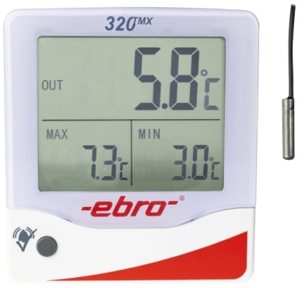
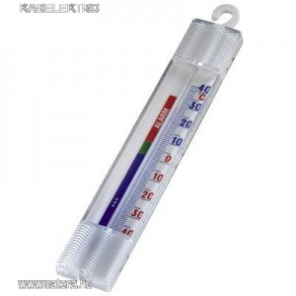
A hűtve tárolás egy kritikus pont
Veszély forrása | A veszély természete | Lehetséges kár | Hogyan történik, mit jelent? | Védekezés módja
Hűtve tárolás | A hűtőszekrény felmelegedése | A hús romlása | 4 ºC felett a mikrobák szaporodni kezdenek | Hűtőszekrény hőmérsékletének ellenőrzése
A hűtve tárolás hőmérsékletét folyamatosan mérni kell!
A hőmérsékletet fel is kell jegyezni egy táblázatba. Vagyis nyilván kell tartani.
A nyilvántartás segítségével utólag is ellenőrizhető, hogy elég hideg volt-e a hűtőszekrény.
Ez az ellenőrzés akkor fontos, ha például egy vendég megbetegszik az ételtől.
A hőmérsékletet hőmérővel mérjük.
Hőmérők hűtőszekrényhez: digitális és hagyományos
Notes:
Kritikus pontok az általunk tárgyalt példában (piros):
Hűtve tárolás
Magas hőfokon hőkezelés: sütés és főzés
Melegen tálalás
A legnagyobb veszélyek piros színt kaptak. Ezek a kritikus pontok a hőmérséklet miatt alakultak ki. Az ételfertőződés és romlás elkerülhető, ha a szabályos hőmérsékleten és szabályos ideig főzzük, sütjük, tálaljuk az ételt. A hőmérsékletet hőmérővel mérjük: a 3. ábrán néhány konyhai hőmérő látható.

Slide 19
4
Indikátork
Az indikátorok segítségével a kritikus pontokat állandó megfigyelés alatt tartjuk.
Indikátor jelentése: paraméter, egy tulajdonság mutatója, jelzése.
Egy kritikus pont legjellemzőbb tulajdonsága legyen az indikátor:
Például idő, méret, szín, hőmérséklet, szag stb.
Az indikátort
mérni (idő, hőmérséklet stb.) vagy
megfigyelni kell (szag, szín stb.)!
Notes:
Indikátorok: A kritikus pontokat állandó megfigyelés alatt tartjuk. Kiválasztjuk azt a módszert, aminek eredménye alapján eldönthetjük, hogy rendben mennek-e a dolgok a kritikus ponton. Olyasmit figyelünk meg vagy mérünk, ami jelzi, ha baj van. Indikátornak nevezzük azt, ami jelzi, hogy a kritikus ponton probléma van.

Slide 20
Az indikátor jelzi, hogy valami az előírásnak megfelel-e a kritikus ponton.
A mért és az előírt érték közötti különbség jelzi, hogy mekkora a baj.
Például a hőmérséklet a hűtőszekrényben egy indikátor.
Hőmérővel megmérhetjük a hőmérsékletet.
A mért hőmérsékletet összehasonlítjuk az előírt hőmérséklettel.
Az értékelés azt jelenti, hogy megállapítjuk, hogy a hőmérséklet kisebb, nagyobb, vagy egyenlő az előírt hőmérséklettel.
Ha a hőmérséklet túl alacsony vagy túl magas, az kockázatot jelent.
Notes:
Indikátorok: A kritikus pontokat állandó megfigyelés alatt tartjuk. Kiválasztjuk azt a módszert, aminek eredménye alapján eldönthetjük, hogy rendben mennek-e a dolgok a kritikus ponton. Olyasmit figyelünk meg vagy mérünk, ami jelzi, ha baj van. Indikátornak nevezzük azt, ami jelzi, hogy a kritikus ponton probléma van.

Slide 21
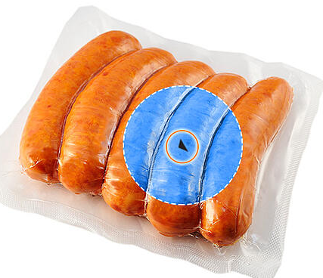
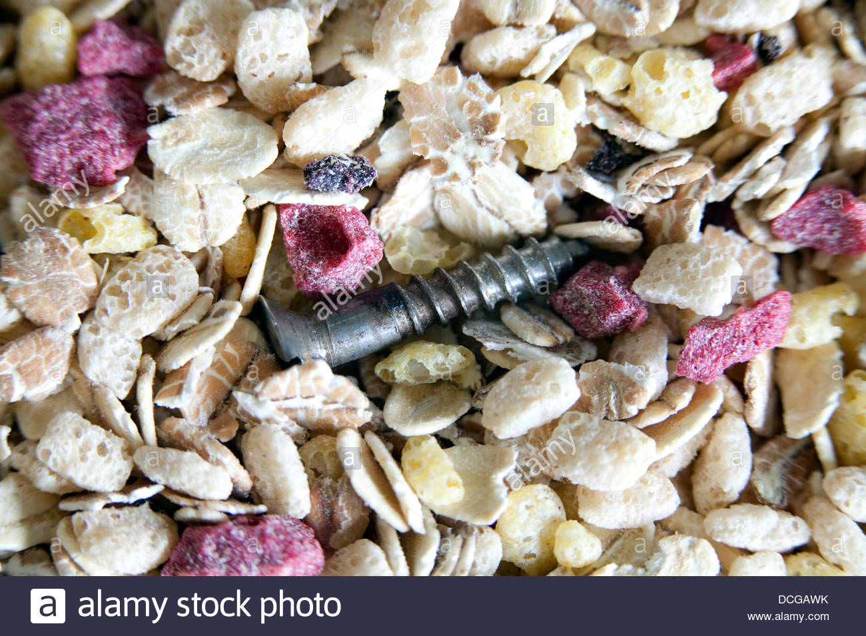
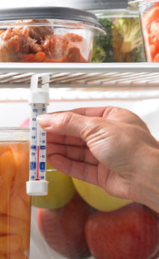
1. példa: Az alapanyagot szemmel megvizsgáljuk, átnézzük, ha kell, válogatjuk. Célunk, hogy idegen anyag és romlott alapanyag ne kerüljön a konyhába. Indikátor: a szemmel látható idegen anyag vagy penészes alapanyag.
Értékelés: van vagy nincs. Ha van, át kell válogatni!
Penészfolt mint indikátor
Csavar mint indikátor
2. példa: A hűtőszekrény hőmérsékletét hőmérővel mérhetjük.
Tudjuk, hogy a hűtőszekrénynek 4○C fokosnak kell lennie, hogy a hús felhasználásig tárolható legyen. Ha ennél melegebb a hűtőszekrény, akkor fennáll a hús megromlásának a veszélye. Indikátor: a hőmérséklet.
Értékelés: összehasonlítás az előírt 4○C fokkal.
Hőmérséklet mint indikátor
Notes:
Az alapanyag ellenőrzése: szemmel megvizsgáljuk, átnézzük, ha kell, válogatjuk. Célunk, hogy idegen anyag és romlott alapanyag ne kerüljön a konyhába. Az indikátor itt a szemmel látható idegen anyag, vagy penészes alapanyag.
A hűtőszekrények hőmérsékletét hőmérővel mérhetjük. Tudjuk, hogy a hűtőszekrénynek 4 ºC – azaz 4 Celsius fokosnak – kell lennie, hogy benne a hús felhasználásig tárolható legyen. Ha ennél melegebb a hűtőszekrény, akkor baj van, megromolhat a hús. Indikátor: a hőmérséklet.

Slide 22
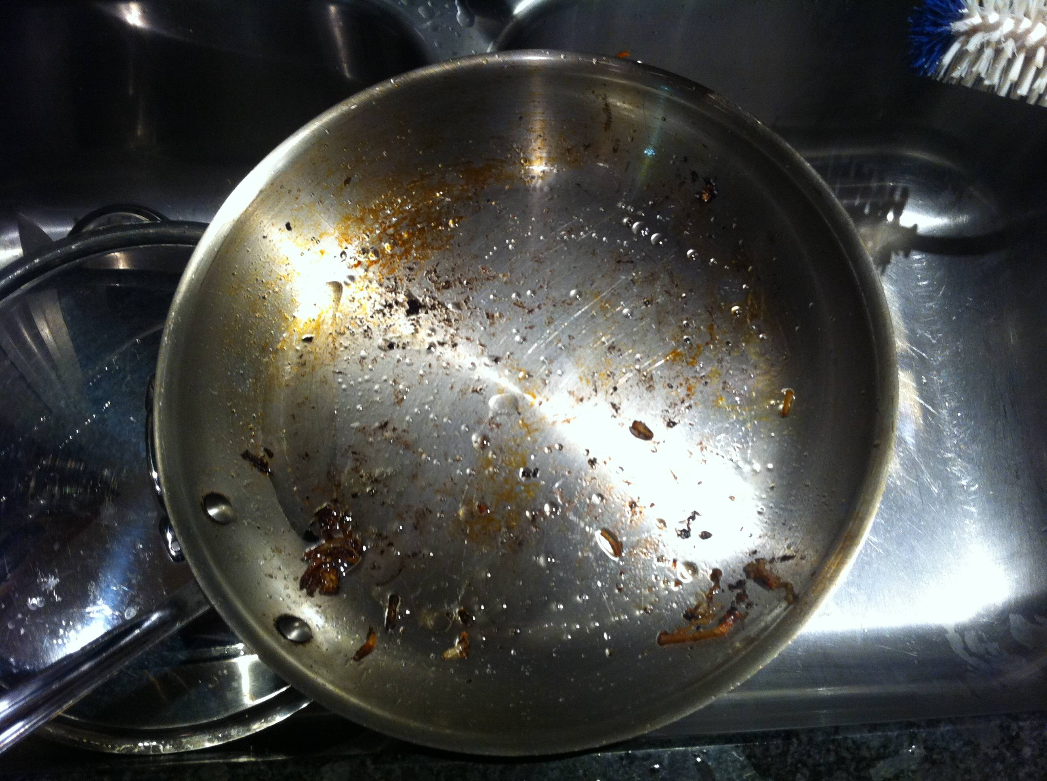
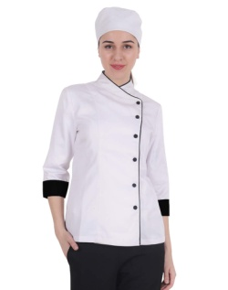
3. példa: A mosogatás ellenőrzésekor megnézzük, hogy
nem maradt-e zsíros az edény,
nincs-e rászáradt ételmaradék vagy
mosogatószer maradvány,
a dolgozó szabályosan mosogat-e.
Indikátor: szemmel megállapítható, tapintható szennyeződés, zsírosság, mosogatás folyamata
Értékelés: összehasonlítás az előírásokkal: tiszta edények, szabályos mosogatás
Szemmel jól látható szennyeződés mint indikátor
4. példa: A dolgozók tisztaságát, ápoltságát, ruházatát szemmel is megvizsgálhatjuk.
Indikátor: dolgozók teste és munkaruhája.
Értékelés: összehasonlítás az előírásokkal: dolgozók tiszta és ápolt megjelenése, szabályos munkaruha
Tisztaság és munkaruha mint indikátor
Notes:
A mosogatás ellenőrzése: megnézzük, hogy nem zsíros-e az edény, nincs-e rászáradt ételmaradék vagy esetleg mosogatószer maradvány. Azt is ellenőrizni kell, hogy a dolgozó szabályosan mosogat-e.
Indikátor: szemmel megállapítható, tapintható szennyeződés, zsírosság.
A dolgozók tisztaságát, ápoltságát, ruházatát szemmel is megvizsgálhatjuk.
Indikátor: szemmel látható tisztaság. Feltételezett betegség, fertőzés esetén: orvosi lelet.

Slide 23
5
Ellenőrzés
A kritikus pontokat állandóan figyelni, mérni, rendszeresen ellenőrizni kell a HACCP szabályzat szerint.
Az értékelés általában azt jelenti, hogy a mért indikátorokat összehasonlítjuk az előírásokkal.
Notes:
Ellenőrzés: a kritikus pontokat állandóan figyelni, rendszeresen ellenőrizni kell.

Slide 24
Az ellenőrzés helyét és gyakoriságát a HACCP szabályzat írja elő.
Az indikátor előírt értékét a HACCP szabályzatban adják meg.
Az indikátor eredményét ellenőrzéskor fel kell jegyezni. Például azt, ha penészes volt a hús. Vagy ha szakadt volt a csomagolás.
A megmért hőmérsékletet és a mérés időpontját fel kell írni egy táblázatba.
A konyha, az eszközök, darálók, aprítógépek
használat utáni kitisztítását egy táblázatban nyilván kell tartani, időponttal, névvel (aki tisztította).
Notes:
Az ellenőrzés helyét és gyakoriságát szabályzat írja elő.
Az indikátor jó értékét szabályzatban adják meg.
Az indikátor eredményét ellenőrzéskor fel kell jegyezni.
A megmért hőmérsékletet és a mérés időpontját fel kell írni egy táblázatba. A konyha, az eszközök, darálók, aprítógépek használat utáni kitisztítását egy táblázatban nyilván kell tartani, időponttal, névvel (aki tisztította).

Slide 25
1. példa
Daráló használatának és takarításának nyilvántartása
Daráló használata |  | Daráló tisztítása
Ki? | Mikor? | Ki? | Mikor?
Diósi Dóra | 2020.05.28. 10:00–14:00 | Diósi Dóra | 2020.05.28 15:00
Karaj Károly | 2020.05.30. 10:00–12:00 | Diósi Dóra | 2020.05.30. 12:15
Stb…
Daráló használatának és tisztításának nyilvántartása

Slide 26
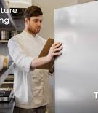
2. példa
Hűtőszekrény hőmérsékletének ellenőrzése és értékelés
Mérés |  | Eltérés a szabályostól
Időpont | Hőmérséklet | A szabályos hőmérséklet 4ºC
2020.03.10. | 4ºC | Rendben
2020.03.11. | 8ºC | Túl meleg a hűtő! Hidegebbre!
2020.03.12. | 4ºC | Rendben
2020.03.13. | 0ºC | Túl hideg, megfagyhat az étel!
Stb.
Hűtőszekrény nyilvántartása
Az ellenőr ellenőrzi a hűtő hőmérsékletét.
A mért hőmérsékletet a szabályos hőmérséklethez hasonlítja.
Ha a kettő eltér, akkor intézkedik.
Például a hűtőszekrénynek 4 fokosnak kell lennie. Ha a hőmérő 7 fokot mutat, akkor a hűtő 4 fok helyett 7 fokos. Vagyis 3 fokkal melegebb a megengedettnél. Intézkedni kell. A hűtőt hidegebbre kell állítani.

Slide 27
6
Intézkedés
Ha ellenőrzéskor azt tapasztaljuk, hogy az indikátor értéke eltér az előírt értéktől, akkor intézkedni kell.
Az intézkedés történhet az előírás szerint vagy az ellenőr egyéni döntése alapján.
Notes:
Intézkedés: ha ellenőrzéskor azt tapasztaljuk, hogy az indikátor értéke eltér a szabályos értéktől, akkor intézkedni kell.

Slide 28
Ellenőrzés eredménye
Intézkedés
Sok a szennyezett, vagy idegen anyag az alapanyagban
Szigorítani kell a beérkező alapanyag ellenőrzését!
Melegebb a húsos hűtőszekrény, mint a megengedett
Hidegebbre kell állítani és gyakrabban leolvasni a hőmérőt!
Zsíros marad az edény mosogatáskor
Szigorúbban kell ellenőrizni a higiénia szabályainak betartását!
Piszkos munkaruha
Szigorítani kell a mosogatás ellenőrzését!
Oktatás a mosogatónak!
Notes:
Ha sok a hibás, szennyezett darab az alapanyagban – szigorítani kell a beérkező alapanyag ellenőrzését, válogatását.
Ha tiszítás és mosás után piszkos a zöldség – szigorítani kell a földes zöldség tisztítását. Oktatást tartani a dolgozóknak. Gyakrabban ellenőrizni.
Ha melegebb a húsos hűtőszekrény, mint a megengedett – hidegebbre kell állítani és gyakrabban leolvasni a hőmérőt.
Ha forraláskor nem volt meg a 70 fokos hőmérséklet 2–3 percig – tovább kell forralni a főtt ételt, vagy hosszabb ideig forrósítani.
Ha az egyben sült hús maghőmérséklete csak 65 fok – tovább sütni, amíg el nem éri a 70 fokot.
Ha a svédasztalos büfében hűlni kezd az étel – gondoskodni az étel forrón tartásáról, vagy friss ételt kell kirakni.
Ha zsíros marad az edény mosogatáskor– szigorítani kell a mosogatás ellenőrzését, a szabályok betartását, oktatást tartani az ott dolgozóknak, vagy mosogatógépet beszerezni.
Ha poros a padló, maszatos az asztal – szigorítani kell a takarítás ellenőrzését, a szabályok betartását. Oktatást tartani a dolgozóknak. Modern, hatékony takarítógépeket és tisztítószereket alkalmazni.
Ha hajszál vagy idegen anyag van az ételben, vagy azt látjuk, hogy piszkos a dolgozók ruhája –szigorúbban kell ellenőrizni a higiénia szabályainak betartását, olyan munkaruhát venni, amit szívesen hordanak a dolgozók, büntetni a szabályok be nem tartását.

Slide 29
7
Egyéb feladatok
A HACCP szabályokat le kell írni.
Meg kell tanítani a szabályokat a dolgozóknak.
A HACCP rendszernek jól kell működnie. Ez rendszeres ellenőrzéssel érhető el. Ez az éttermet vezető és a kinevezett felelős feladata.
Dokumentálni kell a HACCP-rendszer működtetését. Feljegyzéseket és nyilvántartásokat kell készíteni. Mindenki a munkaköre szerint kötelező nyilvántartást vezeti.
Például a takarítók a takarítást és a vegyszerek használatát vezetik egy táblázatban, amit aláírnak.
Notes:
Szabályok leírása, bevezetése és megtanulása a dolgozók által.
A helyi szabályzat tartalma:
A kritikus pontok megnevezése és ellenőrzésük módja, gyakorisága.
Biztonsági szabályok, előírások és felelősségek leírása, tudatosság növelése.
Munkakörhöz kötött nyilvántartások, táblázatok vezetése. Ennek megtanulása.
Intézkedések, melyek akkor szükségesek, ha az ellenőrzés hibát mutat.
A HACCP rendszer egészének ellenőrzése és a működés jóságának bizonyítása. Ez az éttermet vezető és a felelősnek kinevezett személyek dolga.
Dokumentálás: a HACCP-rendszer működtetését bizonyító feljegyzések, nyilvántartások. Mindenki a munkaköre szerint kötelező nyilvántartást vezeti. Például a takarítók a takarítást és a vegyszerek használatát vezetik egy táblázatban, amit aláírnak.

Slide 30
2. A veszélyek bemutatása
Veszélyfajták ismertetése
A fertőzött étel káros hatása az emberre

Slide 31
Az alapanyag, az élelmiszer és az étel mindig veszélyben van, pusztán attól, hogy érintkezik a környezettel és emberekkel.
Mi mindennel érintkezhet az alapanyag?
1. Levegővel
Nyitott edényben lévő alapanyagba, ételbe bármi belehullhat, beleeshet a levegőből.
2. Vízzel
Az ételkészítéshez felhasznált víz lehet kémiai anyagtól vagy mikrobáktól szennyezett.
3. Környezettel
Az élelmiszerekhez tárolásuk során hozzáférnek a környezet mikrobái, a rovarok és nagyobb állatok.
Notes:
Az alapanyag, az élelmiszer és az étel mindig veszélyben van, pusztán attól, hogy érintkezik valamivel. Mi mindennel érintkezhet?
Levegővel – nyitott edényben lévő alapanyagban, ételbe bármi belehullhat, beleeshet a levegőből;
Vízzel – az ételkészítéshez felhasznált víz minősége befolyásolja az étel minőségét. A víz lehet kémiai anyagtól vagy mikrobáktól szennyezett.
Környezettel – az alapanyaghoz az élelmiszerek tárolása közben hozzáférnek a környezet mikrobái, a rovarok és nagyobb állatok.

Slide 32
Mi mindennel érintkezhet még az alapanyag?
4. Eszközökkel, edényekkel
Ha koszosak, zsírosak, szennyeződés kerülhet az edényről az ételbe.
5. Vegyszerekkel: tisztítószerek, fertőtlenítőszerek
A nem alaposan leöblített edényekről, felületekről mérgező vegyi anyagok juthatnak az ételbe.
6. Vendég, dolgozó
Az emberről hajszálak, korpa, váladék kerülhet az ételbe.
Notes:
Eszközökkel, edényekkel – melyek tisztaságától függ, hogy mi kerül az ételbe;
Vegyszerekkel – tisztítószerekkel, fertőtlenítőszerekkel;
Emberrel, dolgozóval – a tárolóhelyen, az előkészítőben, a főzőkonyhában, szállítás vagy tálalás közben. Az emberről hajszálak, korpa, váladék kerülhet az ételbe. Ezek az emberből származó anyagok fertőző mikrobákat tartalmazhatnak. Ezért nagyon fontos, hogy tiszta kézzel, tiszta munkaruhában és védőruhában (sapka, kendő) nyúljunk az ételhez.

Slide 33
Veszélyfajták
A veszélyek között megkülönböztetjük
a fizikai,
a kémiai
és a biológiai veszélyeket.
Notes:
A veszélyek között megkülönböztetjük a fizikai, a kémiai és a biológiai veszélyeket.

Slide 34
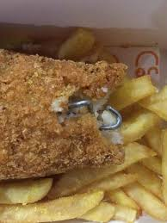
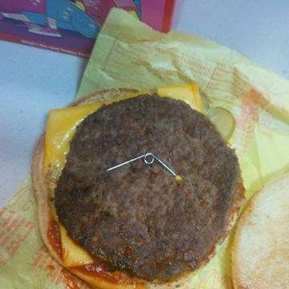
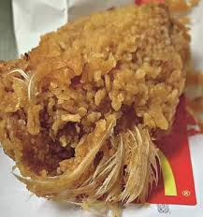
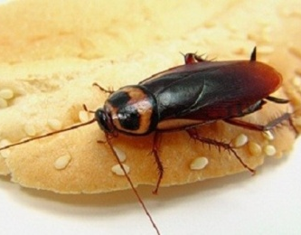
Fizikai veszélyek
Olyan idegen anyagok, melyek az élelmiszerbe kerülve sérülést vagy undort keltenek az ételt elfogyasztó emberben.
Ezek az idegen anyagok általában láthatóak, megkülönböztethetőek az élelmiszertől, pl. kavics, szálka, fadarab, hajszál, toll, rovarok.
Fém kapocs, hajszál és biztosító tű az ételben
Toll a rosszul megtisztított csirkéről és csótány
Notes:
Fizikai veszélyek: olyan idegen anyagok, melyek az élelmiszerbe kerülve sérülést vagy undort keltenek az ételt elfogyasztó emberben. Ezek az idegen anyagok általában láthatóak, megkülönböztethetőek az élelmiszertől, pl. kavics, szálka, fadarab, idegen magvak (pl. a lencsében előfordulhat a csattanó maszlag mérgező magja).

Slide 35
Kémiai veszélyek
Az élelmiszerbe kívülről bekerülő, egészségre ártalmas vegyi anyagok.
Három nagy csoportba soroljuk ezeket a vendéglátóipar és élelmiszerek kapcsán:
1. Természetes mérgezőanyagok és allergének;
2. Szándékosan az alapanyagba vagy az élelmiszerbe tett anyagok;
3. Környezeti kémiai szennyezőanyagok.
Notes:
Kémiai veszélyek: az élelmiszerbe kívülről bekerülő egészségre ártalmas vegyi anyagok. Állás közben is termelődhetnek az ételben mérgező anyagok. Ezek a vegyi anyagok okozhatnak azonnali mérgezést, de lassan, alattomosan évek alatt is okozhatnak megbetegedéseket. Az ételkészítéshez használt vegyi anyagok, például ízesítőszerek, színezékek, tartósítószerek is ártalmasak lehetnek az egészségre, túl nagy mennyiségben.

Slide 36
1. Természetes mérgező anyagok és allergének
Ezek már természetes módon benne vannak az alapanyagban.
Toxinok: mérgező hatású anyagok. Például egyes kalapos gombák és penészgombák által termelt méreganyagok.
Védekezés: csak engedélyezett alapanyagok felhasználása! Kérjük el az engedélyt!
Allergének: bizonyos élelmiszerek egyes, érzékeny embereknél allergiát okoznak. Például mogyoró, szója, tej, glutén.
Védekezés: Ezekre figyelmeztetni kell a vendéget! Kérdezzük meg a vendégeket az allergiájukról!
Notes:
Természetes mérgező anyagok és allergének. Idegen szóval toxinoknak is nevezzük. Ezek benne vannak már az alapanyagban. Például egyes kalapos gombákban és a penészgombákban mérgező anyagok találhatóak. Az ilyen gomba nem jó alapanyag. Gombaszakértő tudja, hogy melyik gomba jó, melyik nem. Vigyázzunk gombaszedéskor! Nehogy mérges gombát vigyünk haza! Ha gombát szedünk, azt mindig meg kell vizsgáltatni! A kagylók és csigák között is sok olyan van, ami mérgeket tartalmaz. A toxinok mérgező hatású anyagok. Úgy is szokták mondani, hogy toxikus anyagok. Vannak mindenkire mérgezően ható természetes anyagok. Ezek lehetnek növényekben, állatokban, gombákban vagy mikrobákban. Ezeket nem szabad élelmiszerként felhasználni. Vannak olyan alapanyagok, melyekben lévő természetes anyagok egyes emberekre mérgezőek. Mert ők érzékenyek, azaz allergiások ezekre az anyagokra. Ezek leggyakrabban magokban fordulnak elő: mogyoróban, szójában, szezámmagban. Olyan is van, hogy valaki a gabona természetes anyagaitól betegszik meg, például, aki gluténre érzékeny. Ha mogyorót, szóját, szezámmagot teszünk az ételbe, azt jelezni kell!

Slide 37
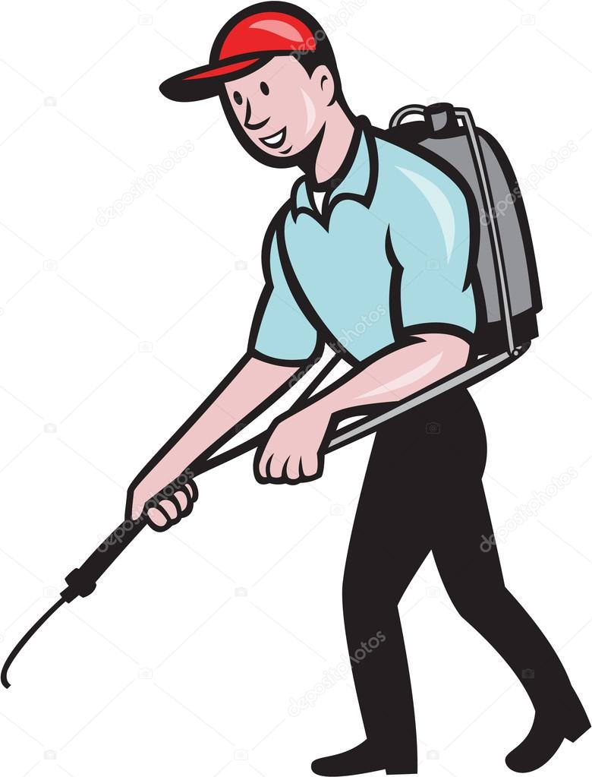
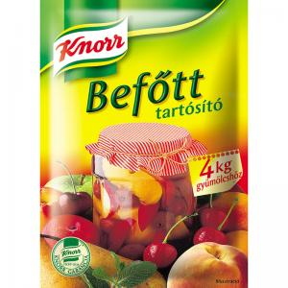
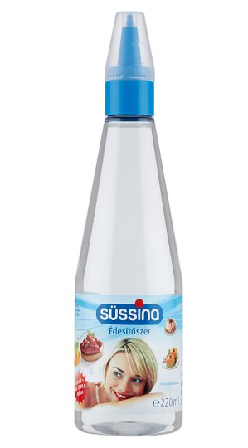
2. Tudatosan az alapanyagba vagy az élelmiszerbe tett anyagok
A mezőgazdaságban használt permetezőszerek és műtrágyák. Védekezés: Frissen permetezett növényt nem szabad felhasználni. Feldolgozás előtt alaposan le kell mosni!
Tartósítószerek: például só, ecet, pácok, füstölés.
Védekezés: Mértékre kell figyelni – csak kevés tartósított élelmiszert fogyasszunk!
Állagjavító szerek: például a sűrítő, habfixáló, édesítőszer. Védekezés: Mértékre kell figyelni – csak kevés „mesterséges” ételt fogyasszunk!
Permetezés
Tartósítószer és édesítőszer
Notes:
Szándékosan az alapanyagba vagy az élelmiszerbe tett anyagok és adalékok.
A mezőgazdaságban használt permetezőszerek és műtrágyák. Például a földeken termesztett növényekre került permetezőszer szennyezheti az élelmiszert. Ezek nagy része mérgező az emberre. Védekezés: frissen permetezett növényt nem szabad leszedni és felhasználni. Várni kell, amíg elbomlik a mérgező anyag. Alaposan meg kell mosni minden zöldséget, gyümölcsöt.
Tartósítószerek: például húsok pácolása, sózás, füstölés, savanyítás. Védekezés: ne fogyasszunk túl sok pácolt, füstölt élelmiszert! Savanyúságból a kovászos uborka és a savanyú káposzta egészséges.
Állagjavító szerek: azért teszik az élelmiszerbe vagy az ételbe, hogy az állaga, a színe és az íze jobb legyen. Ilyenek a sűrítők, habfixálók, színanyagok, édesítőszerek, aromaanyagok. Ezek nem mérgező anyagok, de ha több van az élelmiszerben, mint a megengedett, akkor káros hatásúak. Az is veszélyes lehet, ha túl sokat eszünk ezekből a mű-élelmiszerekből. Védekezés: csak engedélyezett adalékokat szabad használni, abból is keveset!
Vitaminokat és ásványi anyagokat is adnak egyes élelmiszerekhez. Célja, hogy a biológiai értékük jobb legyen. Ezek jótékony hatásúak, de ezeknél is vigyázni kell, hogy ne legyen túl sok az élelmiszerben. "Jóból is megárt a sok!".
Az élelmiszer adalékokat az Európai Unió engedélyezi. Az engedélyezett adalékok jele E betű, mely után van egy szám. Ebből a számból tudható, hogy pontosan mi is az az adalékanyag. Például a sárga ételfesték jele E105, a narancssárgáé E111. A citromsav az E330-as számot viseli. A B2 vitamin E101, az E-vitamin E308. Több száz engedélyezett élelmiszeradalék létezik. A Wikipédián megtalálhatjuk mindet.

Slide 38
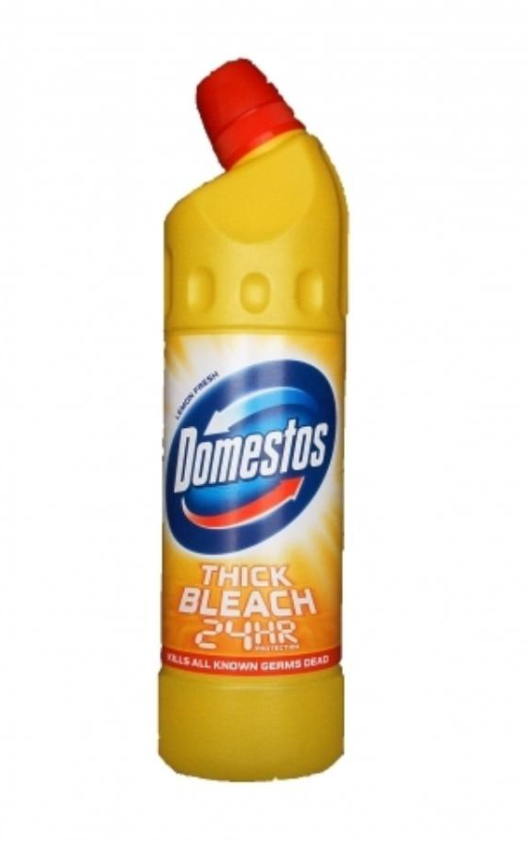
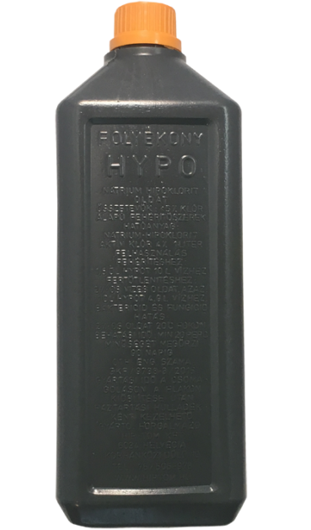
3. Szennyező vegyi anyagok
A környezetből kerülnek az élelmiszerbe.
Például fémek, oldószerek, benzin, gázolaj, tisztítószerek, fertőtlenítőszerek, festékek, műanyag csomagolóanyagok, ragasztó.
Védekezés: A szennyezőanyagok élelmiszerbe kerülése gondossággal, a szabályok betartásával elkerülhető.
Domestos és hypo
Notes:
Szennyezőanyagok, melyek a környezetből kerülnek az élelmiszerbe. Honnan kerülhetnek bele? Az élelmiszer-üzemek gépeiből, vagy a csomagolóanyagból, a takarító és tisztítószerekből.
Tisztítószerek, fertőtlenítőszerek
Festékek, bevonatok, gépolajok
Műanyag csomagolóanyagok, nyomdafesték, ragasztó, zsinegek, gemkapcsok.
Védekezés: Szennyezőanyagok élelmiszerbe kerülése gondossággal, a szabályok betartásával elkerülhető.

Slide 39
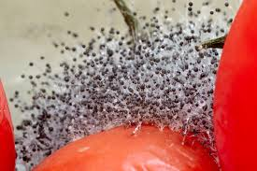
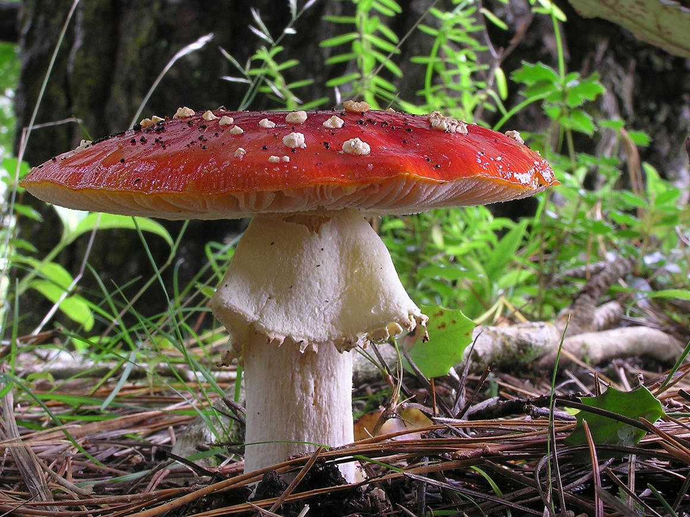
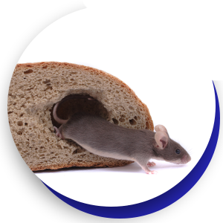
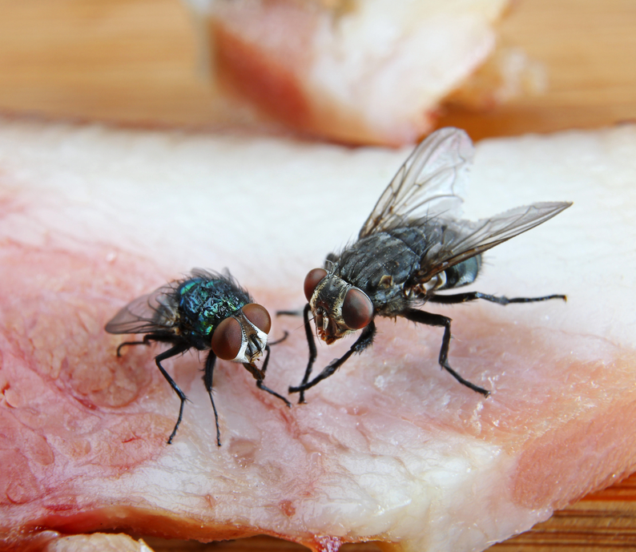
Biológiai veszélyek
A biológiai veszélyek forrása lehet:
mikroba: vírus, baktérium, élesztőgomba vagy penészgomba;
mérgező növény, gomba vagy állat;
kártékony állat: féreg, rovar, puhatestű, rágcsáló;
ezekből az élőlényekből származó káros anyag.
Penészgomba
Mérgező gomba
Egér az ételben
Légy beköpi a húst
Notes:
A biológiai veszélyek forrása lehet;
mikroba: vírus, baktérium, élesztőgomba vagy penészgomba;
mérgező növény;
kártékony állat: féreg, rovar, puhatestű, rágcsáló;
ezekből az élőlényekből származó káros anyag.

Slide 40
Mikroba
A legtöbb mikroba hasznos, nélkülük nem lenne élet.
Az ember szervezetében
segítik az emésztést,
vitaminokat termelnek,
védik a bőrünket a kórokozóktól.
De van néhány mikroba, mely betegséget okoz az emberben. Ezek a kórokozó mikrobák. Ezek közül sok az élelmiszerrel, az ételekkel kerül az emberi szervezetbe.
Notes:
Környezetünk, a talaj, a víz, a levegő, az élelmiszerek, az emberi test milliárd és milliárd mikrobát tartalmaz. Ezek a parányi élőlények fontos szerepet játszanak a Föld életében és az ember életében. A legtöbb mikroba hasznos, nélkülük nem lenne élet. Az ember szervezetében ők segítik az emésztést, vitaminokat termelnek az ember számára, védik a bőrünket a kórokozóktól.
De van néhány mikroba, mely betegséget okoz az emberben. Ezek a kórokozó mikrobák. Idegen szóval patogén mikroorganizmus. Ezek közül sok az élelmiszerrel, az ételekkel kerül az emberi szervezetbe.

Slide 41
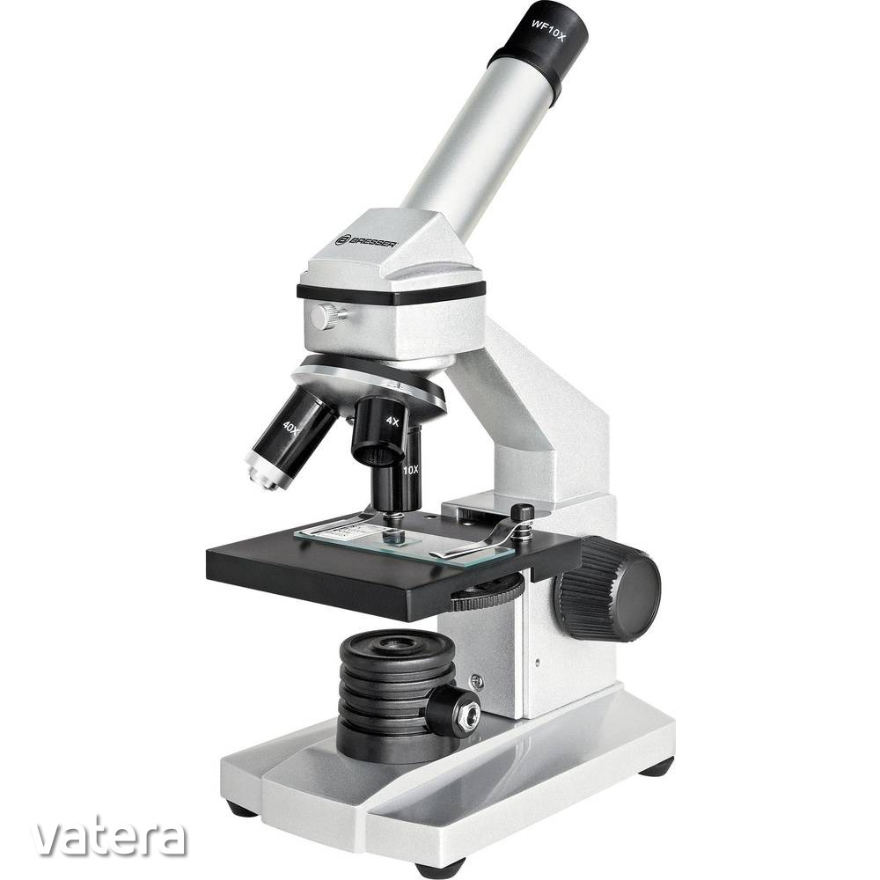

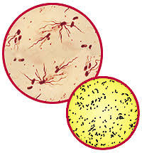
Kórokozó mikrobák jellemzői
Nem látjuk őket, mert nagyon picik!
Csak mikroszkóppal láthatóak.
Nagyon gyorsan szaporodnak!
Megbetegedést okozhatnak!
Baktériumsejtek a kezünkön – Így nézne ki, ha látnánk őket
Mikroszkóp és baktériumsejtek a mikroszkóp alatt
Notes:
A káros mikrobákkal két fő probléma van.
Nem látjuk őket, mert nagyon picik! Szemmel nem láthatóak, csak mikroszkóppal Védekezés: feltételezzük, hogy mindenütt ott vannak, és eszerint tisztítunk, fertőtlenítünk mindent. Mi mindent kell fertőtleníteni? Berendezést, padlót, falakat, berendezést, konyhafelszerelést, gépeket, edényeket, és magát az embert, aki hozzáér az élelmiszerhez.
Nagyon gyorsan szaporodnak! Ha számukra kellemes a hőmérséklet (nem túl hideg és nem forró) és van elegendő tápanyag, akkor néhány perc alatt egyből lesz kettő, kettőből négy és így tovább. Ezt mutatja a 9. ábra, ahol 20 percenként lerajzoltuk a sejtek számát. Persze mindez nagyon fel van nagyítva, az igazi méret ezerszeresére.

Slide 42
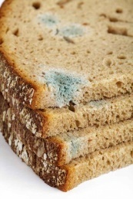
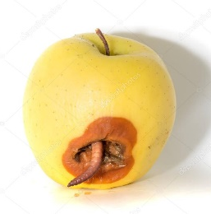
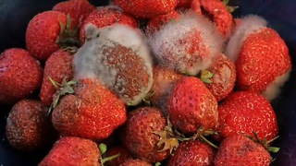
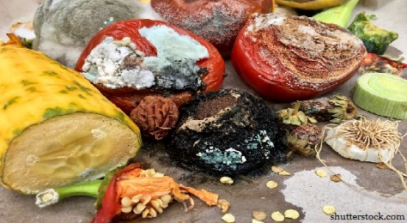
Honnan származnak az élelmiszerbe
kerülő mikrobák?
A környezetből: a levegőből, vízből, talajból;
Az alapanyagból: ha az szennyezett vagy romlott;
Az emberből, aki hozzáér az élelmiszerhez;
Állatból: például rovarok, vagy rágcsálók szennyezik az élelmiszert, ha hozzáérnek;
Hulladékból: ha nincs a hulladék külön kezelve az élelmiszertől.
Az élelmiszerbe kerülő mikrobák forrásai: penészes élelmiszer, idegen anyag, koszos munkaruha, rovarok, rágcsálók és hulladék
Notes:
Honnan származnak az élelmiszerbe kerülő mikrobák?
A környezetből: a levegőből, vízből, talajból;
Az alapanyagból: ha az szennyezett vagy romlott;
Az emberből, aki hozzáér az élelmiszerhez;
Állatból, például rovarok (legyek, csótányok), vagy rágcsálók (egér, patkány) szennyezik az élelmiszert, ha hozzáérnek;
Hulladékból: ha nincs a hulladék külön kezelve az élelmiszertől.

Slide 43
Hogyan védekezhetünk a kórokozó mikrobák ellen?
Hibátlan alapanyagból dolgozzunk!
Az étel minél kevesebbet érintkezzen a környezettel és az ételkészítő emberrel!
A környezet, ahol az étel készül, legyen tiszta!
A dolgozó legyen tiszta! Tartsuk be a higiéniai szabályokat!
A különféle élelmiszerek egymással ne érintkezzenek!
Főzzük és süssük meg az ételt, hogy elpusztítsuk a mikrobákat. A mikrobák forrón elpusztulnak.
Notes:
A mikrobák elleni védekezés módjai
Az élelmiszer maga a tápanyag a mikrobák számára. Az élelmiszereinkből, elkészített ételeinkből mindent megkapnak, amitől jól élnek és szaporodnak. Ha azt szeretnénk, hogy pusztuljanak el, akkor a külső körülményeket kell úgy alakítani, hogy azt ne szeressék, vagy elpusztuljanak tőle. De legjobb, ha arról gondoskodunk, hogy minél kevesebb mikroba kerülhessen az élelmiszerbe. És ha belekerül, akkor ne tudjon ott elszaporodni! Hogyan érhetjük el mindezt?
1.Hibátlan alapanyagból dolgozzunk!
2. Az étel minél kevesebbet érintkezzen a környezettel és az ételkészítő emberrel!
3. A környezet, ahol az étel készül, tiszta, rendezett legyen, az ember, aki hozzányúl, tartsa be a higiénia szabályait!
4. Az élelmiszerek egymással se érintkezzenek, mert keresztbe fertőzhetik egymást.
5. Az ételkészítés és tárolás során ne szaporodhassanak a mikrobák! Hidegben nem szaporodnak, tehát az élelmiszert hűteni kell.
6. 70 ºC felett néhány perc alatt elpusztulnak a mikrobák. Azért főzzük és sütjük az ételeket, hogy elpusztítsuk a mikrobákat.
7. A mikrobák szaporodását gátolhatjuk az élelmiszerben: tömény só (sózott hal vagy sonka) vagy cukor (lekvárok, szirupok) használatával, kiszárítással vagy mélyhűtéssel.
8. Fertőtlenítőszerek is megölik a mikrobákat. Ezek között vannak olyanok, melyek az ételbe is rakhatóak, mert nem mérgezőek. Ilyen az ecet, az alkohol vagy a szalicil.
A magas hőmérséklet elpusztítja a mikrobákat. A hideg nem engedi szaporodni őket, de nem pusztítja el. Ha az alapanyagot vagy a készételt hűtve tartjuk, akkor tudnunk kell, hogy szobahőmérsékletre kirakva azonnal szaporodni kezdenek a mikrobák. A forrón elkészített ételben elpusztultak ugyan a mikrobák, de ha valami kívülről beleesik, vagy nyitva áll a levegőn, akkor ismét megfertőződhet.
Ha hosszabb időre szeretnénk eltenni az ételt (például befőtt, lekvár), akkor sterilezni vagy konzerválni kell. Magas hőfokon, hosszú időn át kell tartani, hogy minden mikroba elpusztuljon. Ahogy a tartós tejet vagy a konzerveket készítik a gyárban (zöldborsó, bab) vagy a befőtteket, lekvárokat otthon.
Másik védekezési módszer a mikrobák megölése fertőtlenítőszerekkel. A konyhai berendezés és felszerelés tisztítása, fertőtlenítése történhet savas vagy lúgos szerekkel és olyanokkal, amik elroncsolnak / oxidálnak mindent. Például hypo, készen kapható konyhai tisztító, zsíroldó és fertőtlenítőszerek.

Slide 44
Hogyan védekezhetünk a kórokozó mikrobák ellen?
Az étel kiszárítva hosszú ideig eltartható. Ha nincs víz, a mikrobák nem képesek szaporodni.
Az ételt mélyhűtve hosszú ideig tárolható! Hidegben nem szaporodnak a mikrobák.
Használjunk a takarításhoz fertőtlenítőszereket! Ezek megölik a mikrobákat.
Használjunk az étel tárolásához tartósítószereket! Ezek gátolják vagy megölik a mikrobákat.
Az ételt zárt edényben tároljuk, takarjuk le.
Rendszeresen végezzünk rovarirtást és rágcsálóirtást a konyhában.
Notes:
A mikrobák elleni védekezés módjai
Az élelmiszer maga a tápanyag a mikrobák számára. Az élelmiszereinkből, elkészített ételeinkből mindent megkapnak, amitől jól élnek és szaporodnak. Ha azt szeretnénk, hogy pusztuljanak el, akkor a külső körülményeket kell úgy alakítani, hogy azt ne szeressék, vagy elpusztuljanak tőle. De legjobb, ha arról gondoskodunk, hogy minél kevesebb mikroba kerülhessen az élelmiszerbe. És ha belekerül, akkor ne tudjon ott elszaporodni! Hogyan érhetjük el mindezt?
1.Hibátlan alapanyagból dolgozzunk!
2. Az étel minél kevesebbet érintkezzen a környezettel és az ételkészítő emberrel!
3. A környezet, ahol az étel készül, tiszta, rendezett legyen, az ember, aki hozzányúl, tartsa be a higiénia szabályait!
4. Az élelmiszerek egymással se érintkezzenek, mert keresztbe fertőzhetik egymást.
5. Az ételkészítés és tárolás során ne szaporodhassanak a mikrobák! Hidegben nem szaporodnak, tehát az élelmiszert hűteni kell.
6. 70 ºC felett néhány perc alatt elpusztulnak a mikrobák. Azért főzzük és sütjük az ételeket, hogy elpusztítsuk a mikrobákat.
7. A mikrobák szaporodását gátolhatjuk az élelmiszerben: tömény só (sózott hal vagy sonka) vagy cukor (lekvárok, szirupok) használatával, kiszárítással vagy mélyhűtéssel.
8. Fertőtlenítőszerek is megölik a mikrobákat. Ezek között vannak olyanok, melyek az ételbe is rakhatóak, mert nem mérgezőek. Ilyen az ecet, az alkohol vagy a szalicil.
A magas hőmérséklet elpusztítja a mikrobákat. A hideg nem engedi szaporodni őket, de nem pusztítja el. Ha az alapanyagot vagy a készételt hűtve tartjuk, akkor tudnunk kell, hogy szobahőmérsékletre kirakva azonnal szaporodni kezdenek a mikrobák. A forrón elkészített ételben elpusztultak ugyan a mikrobák, de ha valami kívülről beleesik, vagy nyitva áll a levegőn, akkor ismét megfertőződhet.
Ha hosszabb időre szeretnénk eltenni az ételt (például befőtt, lekvár), akkor sterilezni vagy konzerválni kell. Magas hőfokon, hosszú időn át kell tartani, hogy minden mikroba elpusztuljon. Ahogy a tartós tejet vagy a konzerveket készítik a gyárban (zöldborsó, bab) vagy a befőtteket, lekvárokat otthon.
Másik védekezési módszer a mikrobák megölése fertőtlenítőszerekkel. A konyhai berendezés és felszerelés tisztítása, fertőtlenítése történhet savas vagy lúgos szerekkel és olyanokkal, amik elroncsolnak / oxidálnak mindent. Például hypo, készen kapható konyhai tisztító, zsíroldó és fertőtlenítőszerek.

Slide 45
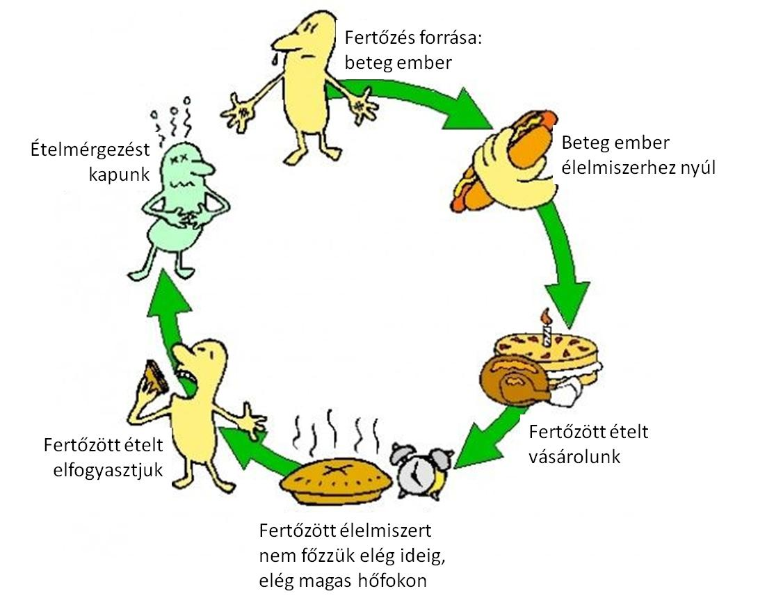
Ételmérgezés
A fertőzött, beteg ember megfertőzi az ételt
A fertőzött étel megfertőzi a többi embert is
A fertőzés tünetei: hasfájás, hasmenés, hányás, kiszáradás
Beteg dolgozó ne érintkezzen az étellel! Felelősek vagyunk másokért!
Notes:
Az étel fertőződése és romlása a következők miatt veszélyes:
A romlott ételből betegséget okozó mikrobák kerülnek az ember szervezetébe;
Az emberi szervezetben elszaporodnak, súlyos betegségeket okoznak: láz, hányás, gyomor- és bélpanaszok;
Tönkreteszik a hasznos bélflórát az emésztőrendszerünkben: hasfájás, hasmenés, kiszáradás;
Mérgező anyagokat termelnek, melyek megbetegítik az ember máját, veséjét, ízületeit, stb.;
Emberről – emberre terjedve megfertőz másokat is;
Sok ember megfertőződhet egyetlen betegtől és ezzel járványos megbetegedést okozhat.

Slide 46
3. Megelőzés és védekezés a vendéglátásban
A megelőzés és a védekezés legismertebb szabályai
Notes:
Ebben a fejezetben olyan ismert módszereket és szabályokat ismertetünk, melyek betartása lecsökkenti az ételromlás, fertőződés és az ételt fogyasztó ember megbetegedésének kockázatát. Ez azt jelenti, hogy kisebb lesz az esély arra, hogy kárt okozhasson a fertőződés az ételben vagy az azt elfogyasztó emberben.
A következő műveleteket és szabályokat tárgyaljuk részletesen:
Alapanyag minőség, tisztaság
Hűtés
Hőkezelés, forrón tartás
Elkülönítés
Tárolás és felhasználás – FIFO
Személyes higiénia
Konyhahigiénia és biztonság egyes műveletekhez kapcsolva: zöldségelőkésztés, tálalás, szállítás, mosogatás, takarítás, hulladékkezelés.

Slide 47

Veszély és kockázat a vendéglátásban
A veszély és a kockázat nem ugyanazt jelenti.
A veszély mindig és mindenhol jelen van, veszélyes anyagok, veszélyes élőlények formájában. A veszélyes mindig, minden konyhában ugyanakkora.
A kockázat annak valószínűsége, hogy a veszélyes anyag vagy élőlény okoz-e kárt az ételben, az étel fogyasztó emberben.
A kockázat mértéke a konyha és a dolgozók munkáján múlik.
Élelmiszerbiztonság alacsony kockázat!

Slide 48


Veszély és kockázat a vendéglátásban
Például a könnyen megromló hús feldolgozása:
1. Rendetlen konyhában, rossz hűtőszekrényben tárolt húsból, piszkos kezű dolgozók által készített húsétel:
→ Nagy egészségkockázat.
Mire számítunk? Nagy valószínűséggel fertőzött lesz az étel és megfertőződik a fogyasztó.
2. Tiszta, rendezett, fertőtlenített konyhában, a hideg hűtőből kivett hússal, tiszta kézzel dolgozó szakácsok által készített húsétel:
→ Kicsi egészségkockázat.
Mire számítunk? A hús elfogyasztása biztonságos.

Slide 49

A megelőzés és a védekezés legismertebb szabályai
Gyakori kézmosás,
felületek tisztítása
Notes:
A tananyag első felében a veszélyekkel ismerkedtünk. A vendéglátásban a veszélyek forrásai az alapanyag, a környezet, a konyhai műveletek és az ember, aki az ételt készíti.
Ezek a veszélyek általánosak, megvannak otthon, a menzán, az legtisztább étteremben is. De az, hogy ezekből a veszélyekből lesz-e kár, ételromlás, betegség, függ a konyhában dolgozók elővigyázatosságától, az odafigyeléstől, a szabályok betartásától és az ellenőrzéstől.
Tehát a meglévő veszélyek mellett is lehet biztonságosan, kis kockázattal ételt készíteni.
Ugyanaz a veszély, például a könnyen megromló friss hús feldolgozása más-más kockázatot eredményez a konyha és a dolgozók munkája miatt.
1. Egy rendetlen konyhában, rossz hűtőszekrényben tárolt húsból, piszkos kezű dolgozók által készített húsétel → nagy valószínűséggel fertőzött étel és nagy egészségkockázatot jelent; 2. Tiszta, rendezett, fertőtlenített konyhában, a hideg hűtőből kivett hússal, friss munkaruhában, tiszta kézzel dolgozó szakácsok által készített húsétel → nagyon kicsi egészségkockázatot eredményez.
Egy másik példa a vegyi anyagok használatára vonatkozik. A vegyszerek, fertőtlenítő és tisztítószerek veszélyesek az emberre. De ha nem kerülnek az emberi szervezetbe, akkor nem kell attól félnünk, hogy a vegyi anyagtól bárki beteg lesz.
1. A rendetlen konyhában, az élelmiszerrel együtt tárolt vegyszerek miatt, vagy a szabálytalan mosogatás – például az öblítést elhanyagolása miatt → nagy a kockázata annak, hogy tisztítószer kerül az ételbe és megmérgez valakit; 2. Elkülönített vegyszertárolás, a vegyszerhasználat nyilvántartása, szabályos használat, például alapos öblítés mosogatás után → kicsi annak kockázata, hogy vegyszer kerül az ételbe és mérgezést okoz.
A KOCKÁZAT tehát a veszélyből adódik, de ugyanabból a veszélyből a körülmények hatására lehet kicsi vagy nagy kockázat. Ez rajtunk múlik!
Hogy a használt vegyi anyag bekerülhet-e az ételbe és megmérgezheti-e az ételt elfogyasztókat;
Hogy az alapanyagban lévő mikrobák elszaporodhatnak-e és megfertőzhetik-e az ételt elfogyasztókat, ételmérgezést okoznak-e?
Hogy elég forró-e a sütő, elpusztítja-e a húsban lévő mikrobákat, vagy hagyja azokat elszaporodni?
Hogy érintkezhet-e a zöldségen lévő talaj a hússal, és megfertőzheti-e azt olyan mikrobákkal, melyek betegséget okoznak?
Hogy rászállhatnak-e a legyek és rámászhatnak-e a csótányok a húsra és más alapanyagra, hogy azt megfertőzzék és ezzel az ételt elfogyasztó embert is megbetegítsék?
A kockázat azt jelenti, hogy egy veszélyes anyag milyen valószínűséggel okozhat kárt, megbetegedést. Ha rossz minőségű, romlott élelmiszert is felhasználunk az ételekhez, akkor nagy valószínűséggel megbetegszenek az ételt fogyasztók. Ha viszont jó minőségű alapanyagokat használunk, akkor nagyon kicsi a valószínűsége annak, hogy megbetegszik valaki.
Ha nagy a kockázat, az azt jelenti, hogy nagy az esély, hogy bekövetkezik a kár, a sérülés, a megbetegedés. Attól is nagy lehet a kockázat, ha a kár nagyon nagy, például sok ember lesz beteg a romlott ételtől.
Ha lecsökkentjük a kockázatokat kisebb valószínűséggel következnek be a károk, balesetek, a mérgezés vagy más káros esemény. Ha nagyon odafigyelünk, akár teljesen is megelőzhetjük a káros eseményeket, baleseteket, megbetegedést, mérgezést.
Egy veszélyes vegyi anyag, például hypo kockázata, vagyis annak esélye, hogy a hypo bajt okoz kicsi lesz egy rendes konyhában, szabályos raktárban, hozzáértő emberek kezében. De ugyanez a veszélyes vegyi anyag nagy kockázatot jelent egy rendetlen konyhában, ahol a hypo kiömölhet, ráömölhet az ételre, és ott, ahol a dolgozók nem ismerik a szabályokat és a vegyi anyag káros hatásait.
A HACCP olyan szabályokat és előírásokat tartalmaz, melyek betartásával az étel egészséges, jó minőségű lesz, az ételekre leselkedő veszélyeket megismerhetjük, és a károkat elkerülhetjük. Ez azt jelenti, hogy az étel megtartja tápértékét, nem tartalmaz káros anyagokat, nem romlik meg és nem okoz betegséget, ételmérgezést.

Slide 50






Tisztaság
1. Személyi higiénia
A személy testének tisztasága és egészsége magának a dolgozónak a felelőssége.
Aki elhanyagolja hajának, kezének, ruhájának állapotát, nem tartja tisztán testét és munkaruháját, az másokat veszélyeztet, más embert betegíthet meg.
2. Konyhai higiénia
A konyhai műveletek biztonságossága. Az alábbi műveletekkel:
Zöldségek előkészítése
Ételkészítés
Tálalás, szállítás
Mosogatás
Takarítás
Hulladékkezelés
Notes:
A személyes higiénia az egyik legnagyobb jelentőségű terület, mert itt nagy kockázat alakulhat ki emberi mulasztás miatt. A személyes higiénia, a személy testének tisztasága és egészsége magának a dolgozónak a felelőssége. Aki elhanyagolja hajának, kezének, ruhájának állapotát, nem tartja tisztán testét és munkaruháját, az másokat veszélyeztet, más embert betegíthet meg. A személyi higiéniát a 2. fejezetben mutatjuk be részletesen.
A konyhahigiénia szabályait és a konyhai műveletek biztonságát a leggyakoribb műveletekhez kapcsolva magyarázzuk. Ezek a műveletek a zöldségelőkészítés (3. fejezet), a tálalás, a szállítás (4. fejezet), a mosogatás (5. fejezet), a takarítás (6. fejezet) és a hulladékkezelés (7. fejezet).

Slide 51


Elkülönítés
Különböző élelmiszerekkel különböző helyiségben dolgozunk.
Külön kell tárolni a különféle élelmiszereket. A húsnak, tejterméknek, zöldségnek és készételnek külön hűtőszekrény kell.
Külön eszközök és edények kellenek a különböző alapanyagokhoz. Például a zöldségnek és húsnak külön vágódeszka, külön edényzet, aprító és darálógépek.
A konyhai dolgozók csak egyféle feladatot végeznek. Például más készíti elő az ételeket és más főz, szintén más takarít.
Külön vágódeszka kell a húshoz és a zöldségekhez
Notes:
Elkülönítés: vagyis a különféle alapanyagok és élelmiszerek elkülönített kezelése. Milyen elkülönítések lehetségesek?
Ételkésztés helyszínei szerint: a főzőkonyhától és egymástól is elzárt helyiségben történjék a zöldség és a hús előkészítése;
Tárolás helye szerint: húsnak, tejterméknek, zöldségnek és készételnek külön hűtőszekrény kell. Kisebb konyhában vagy otthon a hűtőszekrény polcain kell elkülöníteni egymástól a különféle ételeket.
Felhasznált eszközök, edények szerint: a zöldségnek és húsnak külön vágódeszka, külön edényzet, aprító és daráló gépek szükségesek. Ezeket sosem szabad felcserélni, vagy együtt mosogatni. Erre azért van szükség, hogy az egyikről, például a tojáshéjról vagy a földes zöldségről ne kerülhessenek át mikrobák például a húsra vagy a készételre. Mert ami a zöldségen ártalmatlan, az a húson nagy bajokat okozhat. A főtt étel is könnyen megfertőződik egy kis portól vagy piszokszemcsétől. A befőtt egy kenyérmorzsától meg tud romlani.
A konyhai dolgozók szerint: Az a legjobb, ha külön dolgozó foglalkozik például az ételek előkészítésével és egy külön dolgozó a főzéssel, a sütéssel. Például a konyhai kisegítőnek és a szakácsnak különbözőek a feladatai. A zöldségről például szennyeződés kerülhet a dolgozó ruhájára, onnan pedig egy másik ételre. Ha valaki egyedül főz, akkor nem szabad egyszerre előkészítést és főzést vagy sütést végezni.

Slide 52

Tárolás és felhasználás a FIFO-elv szerint
FIFO-elv jelentése: amit először tettem be, azt veszem ki először a hűtőből vagy a raktárból.
Mindig a legrégebbi alapanyagot kell először felhasználni. Például:
Notes:
Tárolás és felhasználás: a nagyobb készlettel rendelkező konyhákban van a legnagyobb jelentősége, de otthon a háztartásban is nagy hasznát vesszük a helyes tárolási és felhasználási sorrendet megszabó FIFO elvnek. Ennek lényege, hogy ha valamiből többet tárolunk, nem csak egyet, akkor mindig azt az élelmiszert használjuk fel, amit legrégebben vettünk meg, amit legrégebben tárolunk a hűtőben vagy a raktárban. A lejárati időt is lehet nézni, és akkor a legkorábban lejárót kell először felhasználni. A később lejárót még eltehetjük egy ideig.
Példa: Káposztára van szükségünk. Négyféle káposzta van a raktárban. Az első a legfrissebb káposzta. Ma érkezett. A második káposzta friss. Tegnap érkezett. A harmadik káposzta régi. Tegnapelőtt érkezett. A negyedik káposzta a legrégebbi. Az már múlt héten érkezett. A FIFO-elv szerint a legrégebbi káposztát kell felhasználnunk.

Slide 53

Hűtés és hőkezelés
Az alapanyagot és a készételt védeni kell a szennyeződéstől, elsősorban a mikrobáktól.
Ha hűtőben tároljuk az ételt, a hideg gátolja a mikrobák szaporodását.
A sütésnél, főzésnél a magas hőmérséklet elpusztítja az élő mikroba sejteket.
Notes:
Hűtés és hőkezelés, forrón sütés, főzés, tálalás. A hűtést és a forrón tartást alaposan bemutattuk a magyarázatként felhozott példákon. Az alapanyagot és a készételt védeni kell a szennyeződéstől, elsősorban a mikrobáktól. Ezért kell hűtve tárolni; a hűtés gátolja a mikrobák szaporodását. A magas hőmérséklet pedig elpusztítja az élő mikroba sejteket.

Slide 54
Biztonságos munkavégzést kívánunk!

